Slide 1





ESCUELA COLOMBIANA DE INGENIERIA
SEMANA 8
GRUPO 1

Slide 2


QUIZ #6
Ingresen al Codigo que se va a generar con Quizizz
Solo van a tener un intento

Slide 3

ESCUELA COLOMBIANA DE INGENIERIA
ORDEN DEL DIA
REPASO APIS Y DISEÑO DE APIS #2 EJERCICIO PRACTICO
UX:
HEURISTICA DE NIELSEN
LEYES DEL UX
BUENAS PRACTICAS DEL UX READING
MOCKS Y DISEÑOS CON FIGMA
Modulo de Diagramacion #7: FLUJOS FUNCIONALES ENTRE PANTALLAS
ARQUITECTURA DE UN PROYECTO DE FRONT - ESTRUCTURA
REACT
HERO UI, MATERIAL DESIGN, DRIBBLE
VERCEL
MANUAL DE IDENTIDAD
High Level Design: Documento de arquitectura Y DISEÑO DEL FRONT

Slide 4


EJERCICIO DE REPASO
El mundo Pokémon cuenta con cientos de criaturas distribuidas en diferentes regiones y generaciones, cada una con habilidades y tipos elementales únicos.
Tu misión será desarrollar una aplicación completa que funcione como una PokéDex digital, capaz de registrar, organizar y consultar Pokémon con base en su información principal.
Permitir:
Registrar un Pokemon
Actualizar la Informacion de un Pokemon
Eliminar un Pokemon
Consultar Pokemones por Tipo elemental, region y generacion
Consultar todos los pokemones
Consultar un Pokemon
Consultar que pokemones pueden aprender cierto movimiento
Consultar que pokemones pueden aprender cierta habilidad

Slide 5

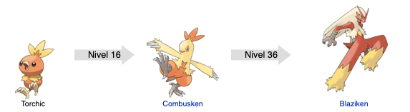

EJERCICIO DE REPASO
Informacion de un Pokemon
Nombre
Nombre en Japones
Imagen
Numero en la Pokedex
Nacional
Regiones en las que aparece
Generacion
Categoria
Tipos
Habilidad
Habilidad Oculta
Peso
Altura
Grupo de Pokemon
Sexo %
Color
Descripcion
Linea Evolutiva
Movimientos subiendo de Nivel
Habilidad:
Nombre
Descripcion
Efecto
Region:
Nombre
Mapa
Descripcion
Profesor
Iniciales
Villanos
Generacion
VideoJuegos
Movimiento:
Nombre
Descripcion
Datos en combate
Tipo
Categoria
Generacion
Potencia
Precision
PP
Efecto Secundario
Prioridad
Contacto
Efecto

Slide 6

EJERCICIO DE REPASO
Definir La estructura de Los datos de entrada y de Salida
Definir los controladores
Definir la Estructura de nuestro modelo
Definir los servicios a utilizar
Definir la Estructura de la informacion que vamos a persistir
Definir como van a ser los mappers por capas
Definir el manejo de errores
¿Que datos son Obligatorios?

Slide 7
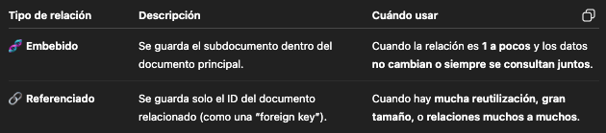

EJERCICIO DE REPASO

Slide 8

EJERCICIO DE REPASO
Crear recursos en Azure
Preparar MongoDB Atlas y guardar URI en Github Secrets
Crear un Service Principal en Azure y guardar credenciales
Crear workflow Github Actions:
Compile
Testee
Empaque
Despliegue el JAR al slot sandbox

Slide 9
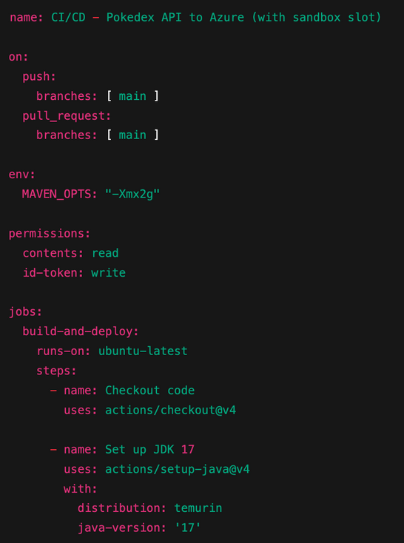
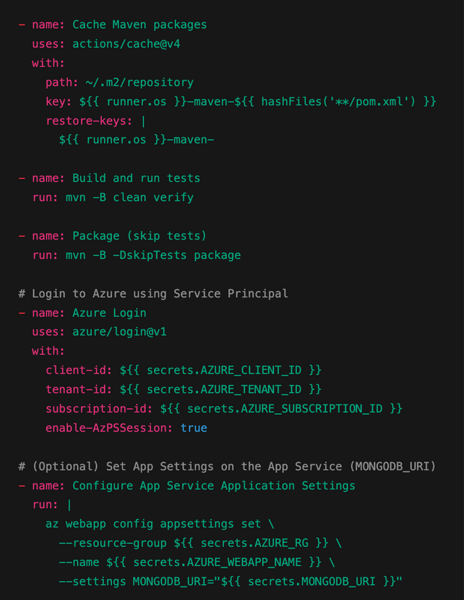
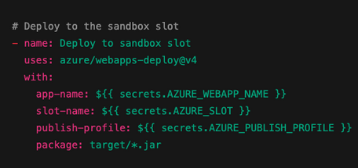
EJERCICIO DE REPASO

Slide 10

EJERCICIO DE REPASO
Como quedaria el pipeline si se cambiara para que el despliegue en sandbox fuera realizado para la rama develop cuando se haga push y pull request ?
Como quedaria el pipeline si se cambiara para que el despliegue en qa fuera realizado para cualquier rama que inicie con feature al realizar un pull request?
Que agregarias o cambiarias del pipeline de ejemplo?

Slide 11
EJERCICIO DE REPASO
Para nuestra pokedex nos piden realizar una version digital completa, que funcione como una herramientoa interactiva, para registrar, consultar y organizar pokemones, generando un Front Web que permita ser Responsive para cualquier dispositivo
Mostrar detalle de cada pokemon
Visualizar Las Regiones
Ver todos los pokemones y organizarlo por criterios
Registrar, editar y eliminar pokemon desde la interfaz

Slide 12
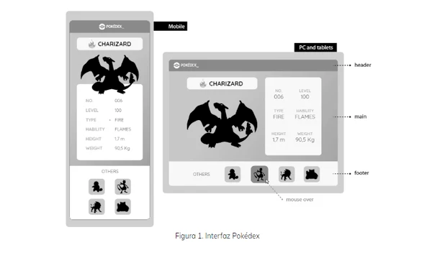

EJERCICIO DE REPASO

Slide 13
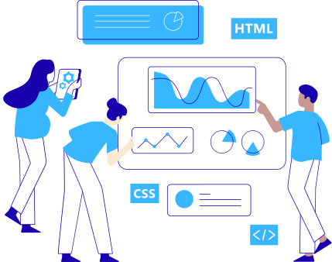
MODULO DE FRONT END

Slide 14

HEURISTICA DE NIELSEN
Son principios publicados por Jakob nielsen en 1995, son considerados cuando se realice un diseño de interaccion.
Son la base en la que se apoyan los diseñadores a la hora de ralizar la evaluacion de usabilidad de un sitio web o cualquier producto digital
Se llaman heuristicos porque son reglas generales y no directrices de usabilidad

Slide 15
LOS 10 PRINCIPIOS DE LA HEURISTICA DE NIELSEN

Slide 16
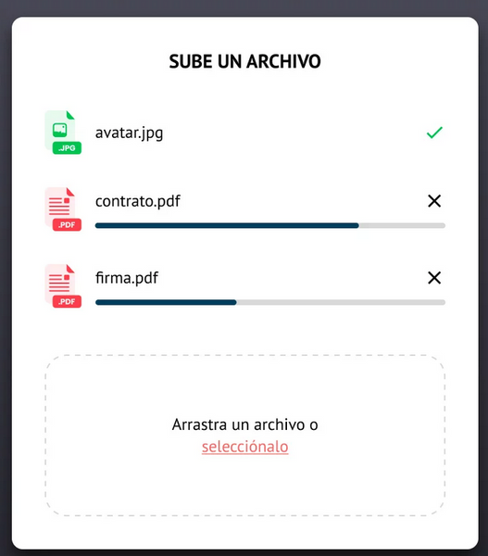
VISIBILIDAD DEL ESTADO DEL SISTEMA
EJEMPLO
Imaginate rellenar un formulario pero no puedes diferenciar que campo del formulario estas rellenando, o tampoco puedes ver si funciono o no al no recibir un mensaje que te confirme la accion o el error, o peor, hay errores en el formulario y no te indican que campo o como solucionarlo
El sistema siempre debe mantener informados a los usuarios (feedback) sobre lo que esta sucediendo en una accion, a traves de comentarios apropiados dentro de un tiempo razonable

Slide 17
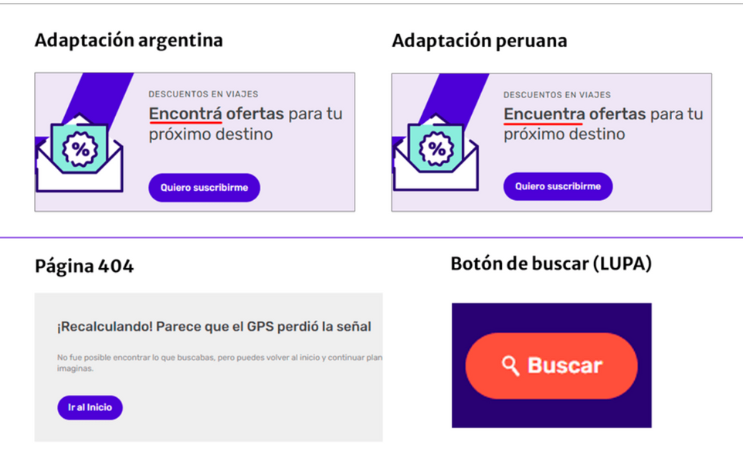
COINCIDENCIA ENTRE EL SISTEMA Y EL MUNDO REAL
EJEMPLO
Cuando estas trabajando en un producto muchos dias, se da por sentado muchas cosas de su integracion, y asumimos que el usuario tambien lo sabe, por lo que mostramos errores sin contexto o mostramos errores como 404
El sistema siempre debe hablar el idioma de los usuarios, con palabras, frases y conecptos familiares para el, en lugar de terminos orientados al sistema

Slide 18
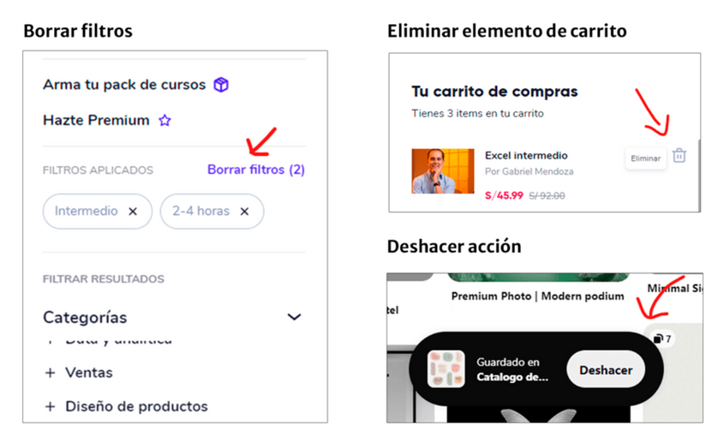
LIBERTAD Y CONTROL POR PARTE DEL USUARIO
EJEMPLO
Esta regla habla de darle al usuario el control y la libertad de realizar las acciones que desee… e incluso de darle la capacidad de deshacer acciones que puede haber tomado por error.
Hay ocasiones en que los usuarios elegiran las funciones del sistema por error y necesitaran una salida de emergencia, claramente marcada para dejar el estado no deseado al que accedieron, sin tener que pasar por una serie de pasos.
Se deben apotar las funciones de deshacer y rehacer.

Slide 19
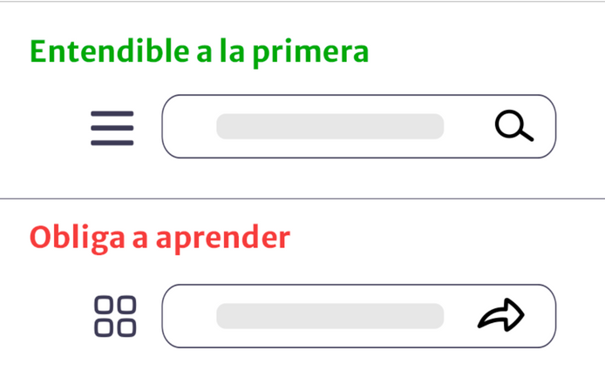
CONSISTENCIA Y ESTANDARES
Los usuarios no deben verse obligados si diferentes palabras, situaciones o acciones significan lo mismo. Se debe seguir las convenciones establecidas en la plataforma y la industria.
EJEMPLO
Las personas ya tienen experiencia con otros productos, como por ejemplo un like es un pulgar hacia arriba o favoritos es una estrella, cambiar ciertos elementos ya establecidos obligara a los usuarios a aprender algo nuevo, eso debe evitarse

Slide 20
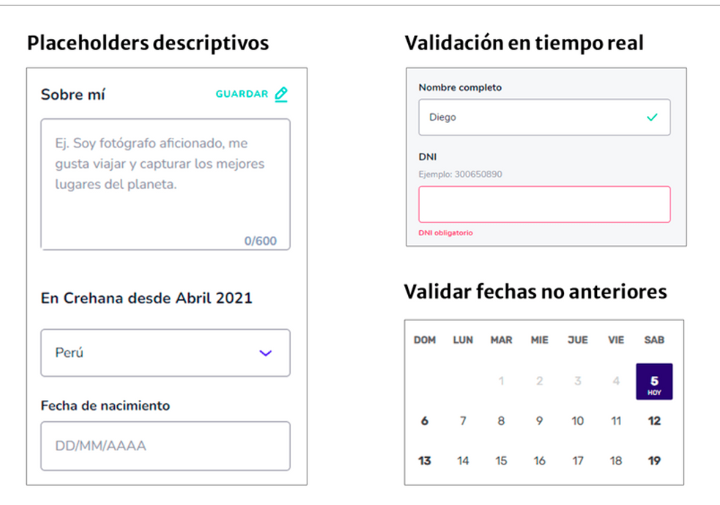
PREVENCION DE ERRORES
Como su nombre lo indica, mucho mejor que un buen diseño de mensajes de error es realizar un diseño cuidadoso que prevenga la ocurrencia de problemas
EJEMPLO
Los buenos mensajes de error son importantes. Pero mejor aún, es crear un diseño que evite que los errores ocurran.
No esperes que los usuarios se equivoquen, agrega elementos que lo ayuden a prevenir los errores.

Slide 21
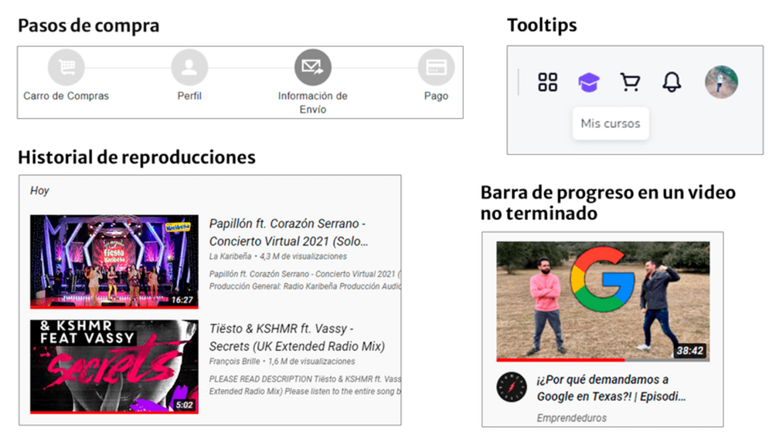
RECONOCIMIENTO ANTES QUE RECUERDO
EJEMPLO
Minimizar el uso de memoria del usuario haciendo visibles los elementos, las acciones y las opciones.
Las interfaces deben promover el reconocimiento y evitar que los usuarios memoricen sus acciones o elementos al desplazarse por el sistema. Algunas preguntas que te pueden ayudar son: ¿Conoce el usuario de donde viene y a donde va? ¿El usuario tiene que recordar cosas para entender lo que esta pasando? y ¿cómo lo ayudamos a recodar?

Slide 22
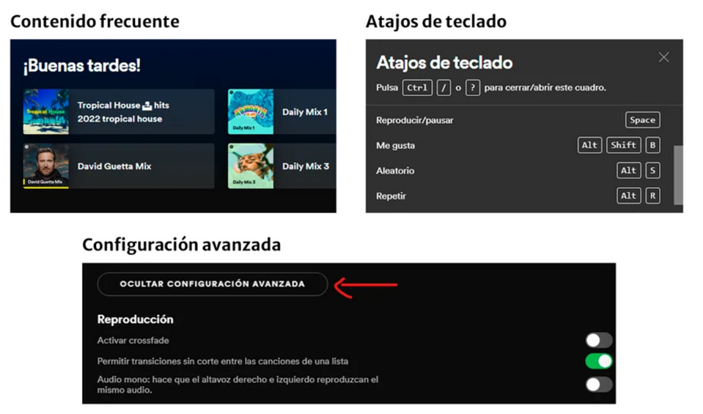
FLEXIBILIDAD Y EFICIENCIA DE USO
EJEMPLO
Los usuarios más experimentados, deben poseer atajos y aceleradores para poder realizar sus operaciones mas habituales. De esta forma, tiene alternativas para personalizar sus acciones frecuentes.
La clave es la personalización tanto del contenido como de la funcionalidad para cada usuario.

Slide 23
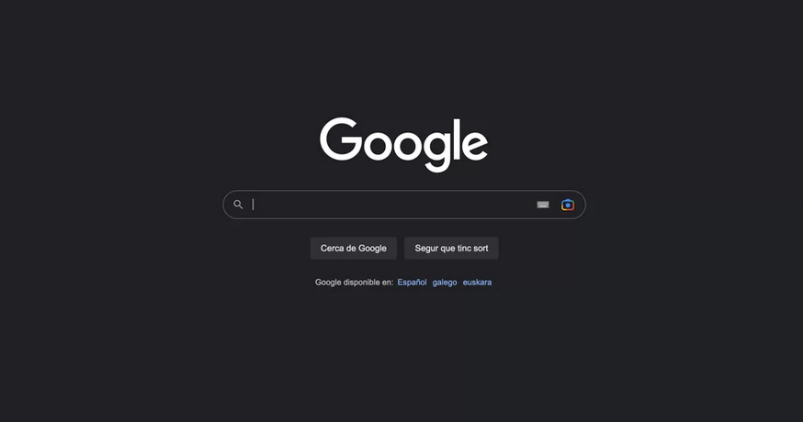
ESTETICA Y DISEÑO MINIMALISTA
EJEMPLO
El “diseño minimalista” no es solo una moda. Además, no se refiere exclusivamente a la estética flat, sino a no añadir más información de la estrictamente necesaria.
Para lograrlo, pregúntate si toda la información que muestras en la interfaz es necesaria y útil en ese momento exacto. Si no lo es, ocúltala o quítala.

Slide 24
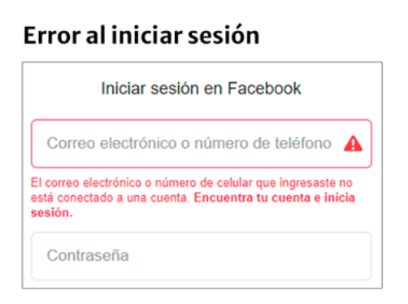
AYUDAR A LOS USUARIOS A RECONOCER
EJEMPLO
Los mensajes de error deben expresarse en un lenguaje entendible, sin códigos de error. Se debe describir con precisión el problema y sugerir constructivamente una solución.
Permite que el usuario comprenda qué está pasando y cómo solucionarlo. Un mal ejemplo de cómo hacer esto es el clásico “se ha producido un error con el usuario o la contraseña”: es lo mismo que no decir nada, porque ni siquiera permite al usuario ver en qué se está equivocando.

Slide 25
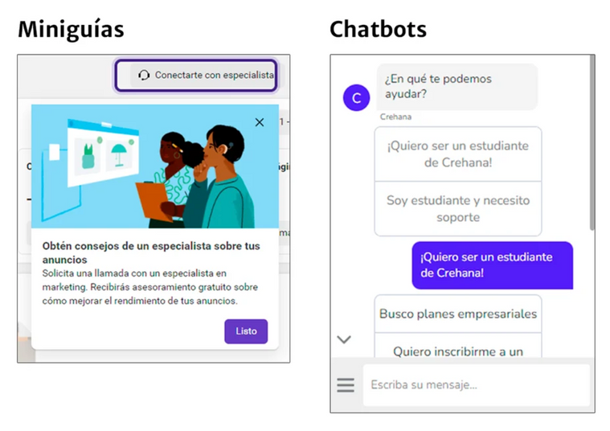
AYUDA Y DOCUMENTACION
EJEMPLO
Lo ideal es que un sistema no necesite ninguna explicación adicional. Pero en algunos casos, se debe proporcionar una documentación para ayudar a los usuarios a entender cómo completar sus tareas.
El contenido de ayuda y documentación deben ser fáciles de encontrar y tener pasos definidos de manera concisa (es decir, corto no extenso).

Slide 26

LEYES DE UX

Slide 27
QUE ES UX ?
User Experience o Experiencia de usuario, se refiere a la experiencia general que tiene una persona al interactuar con un producto, sistema o servicio, su objetivo es diseñar interacciones intuitivas, eficientes, accesibles y satisfactorias centrandose en la funcionalidad
LEYES DE UX
Son una coleccion de mejores practicas que los diseñadores pueden considerar al crear interfaces de usuario

Slide 28
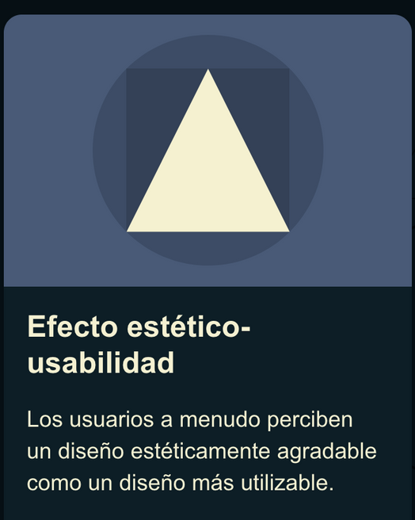
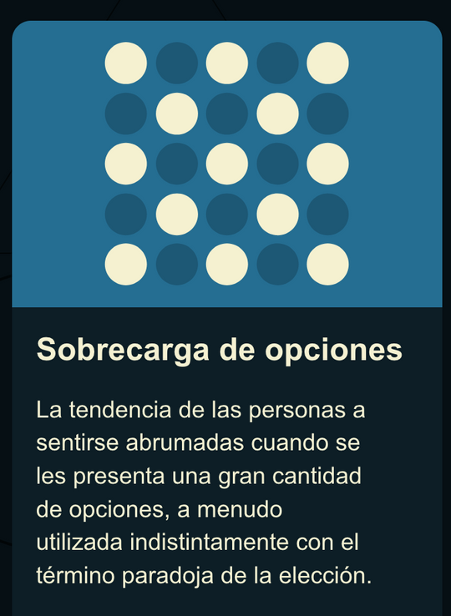
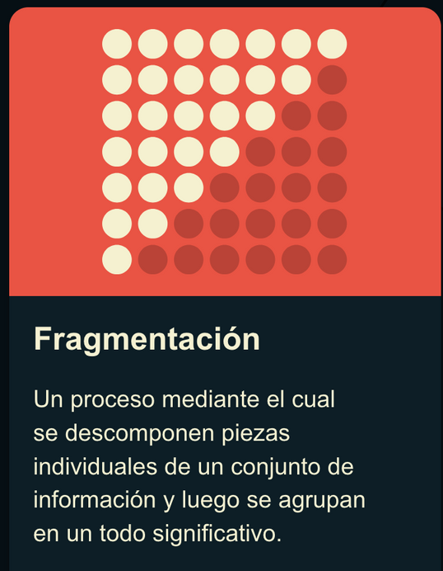
LEYES DE UX

Slide 29
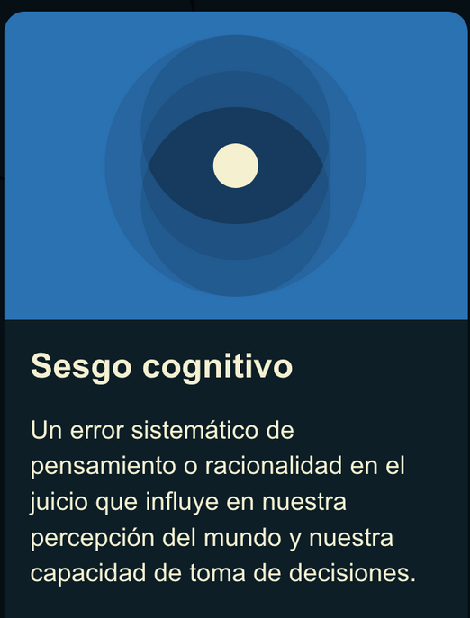

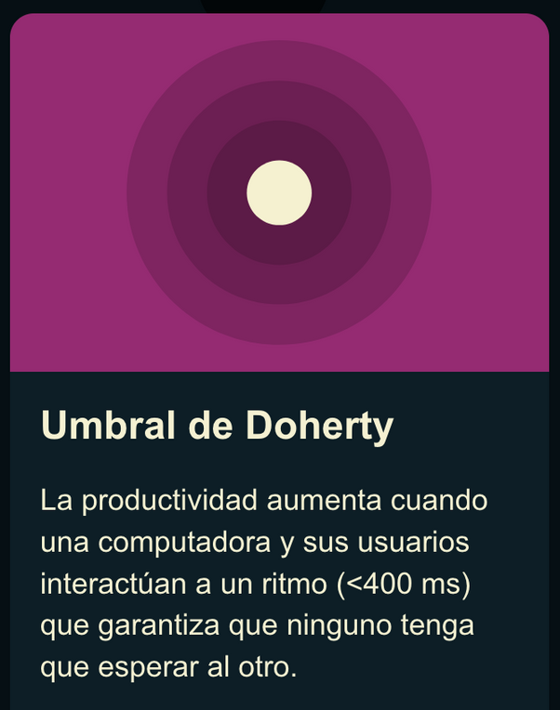
LEYES DE UX

Slide 30
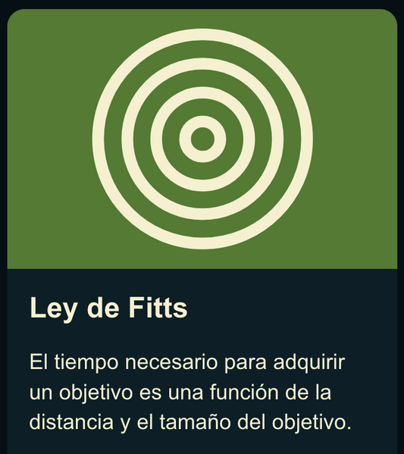
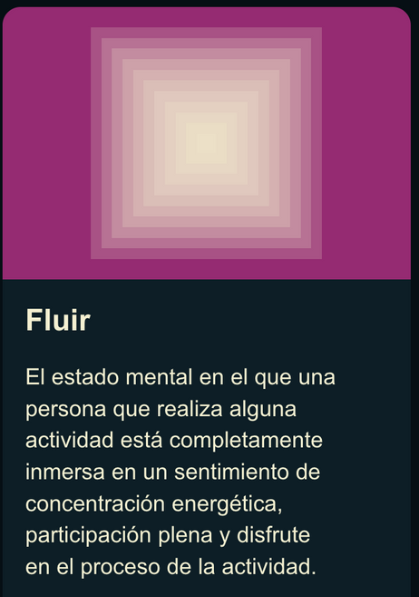
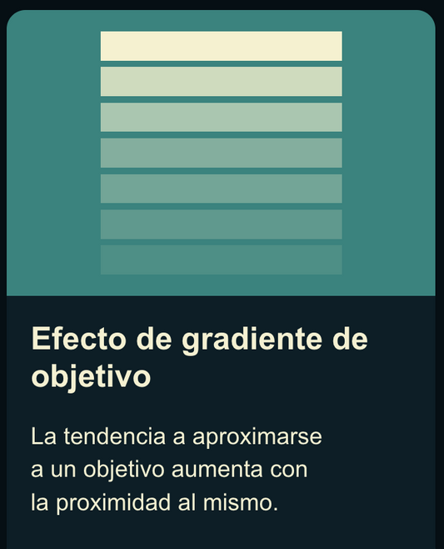
LEYES DE UX

Slide 31
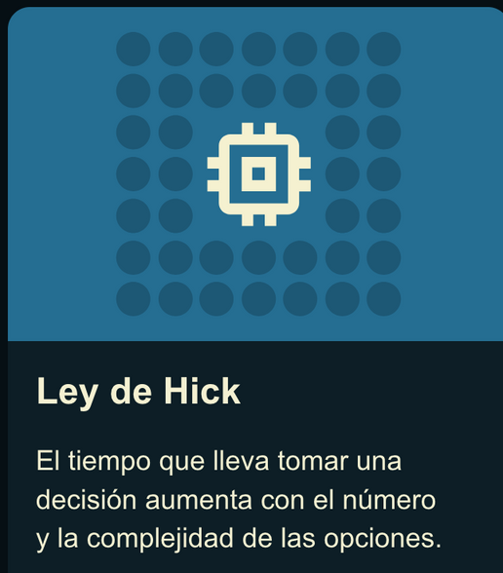
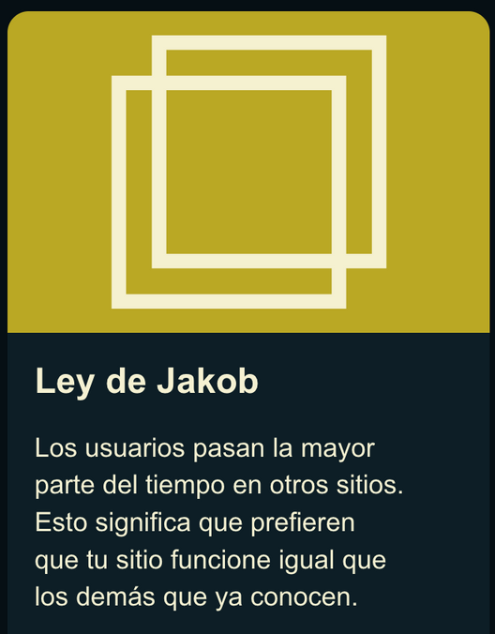
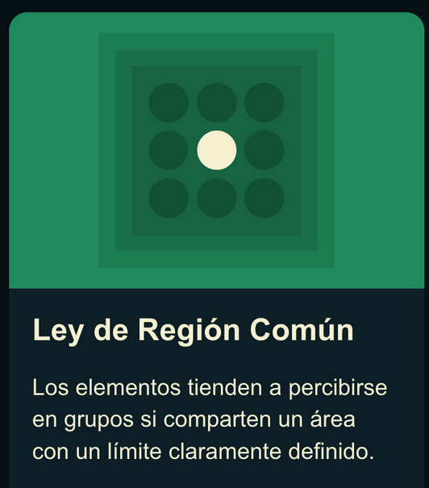
LEYES DE UX

Slide 32
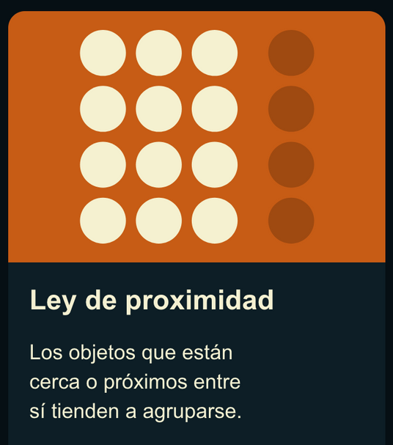
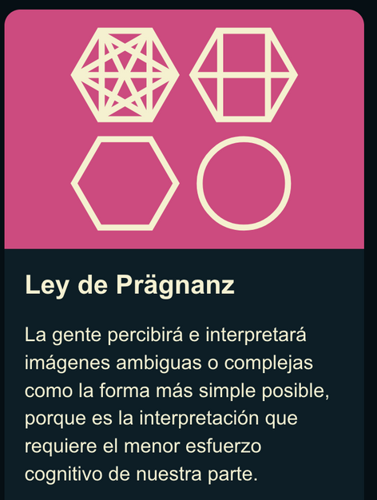
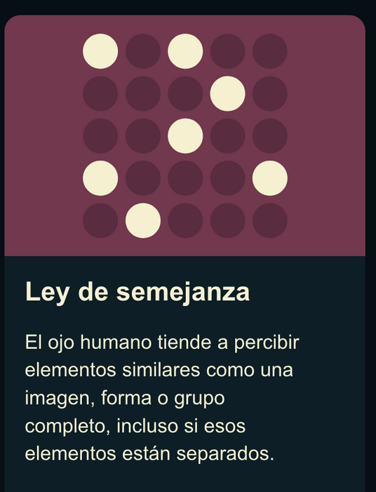
LEYES DE UX

Slide 33
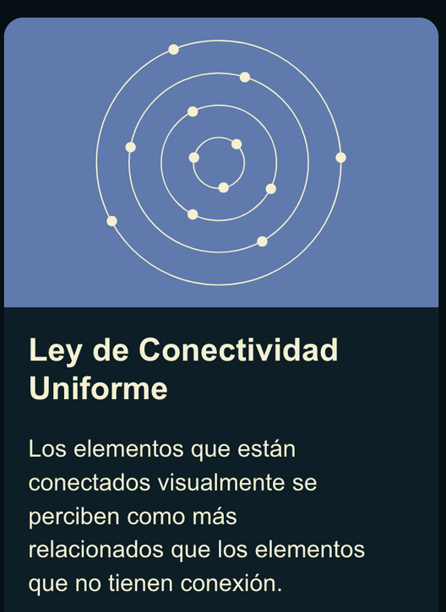
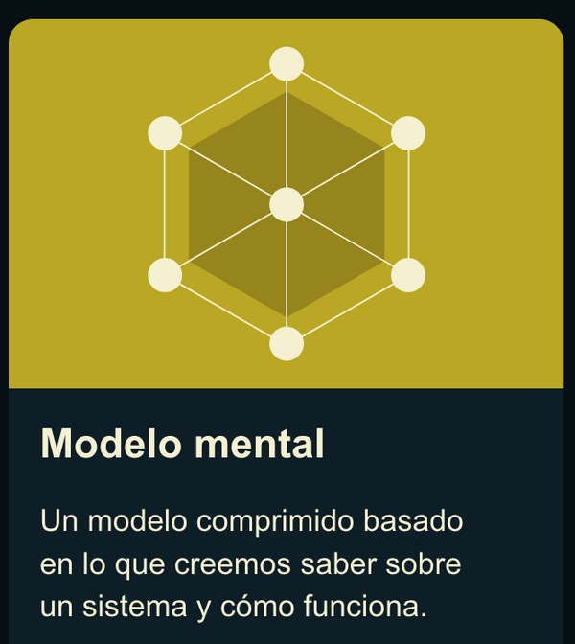
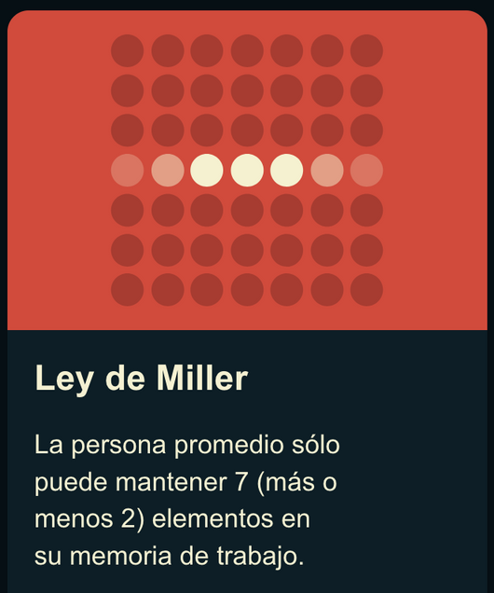
LEYES DE UX

Slide 34
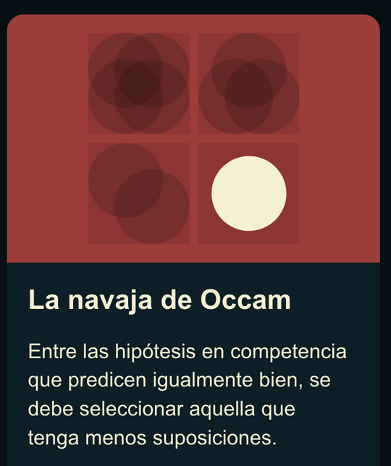
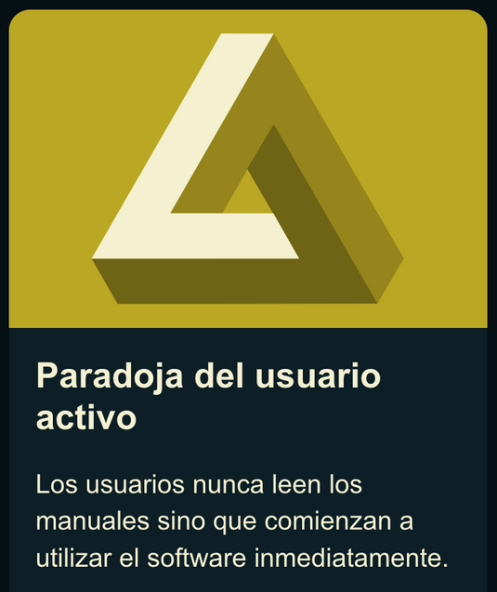
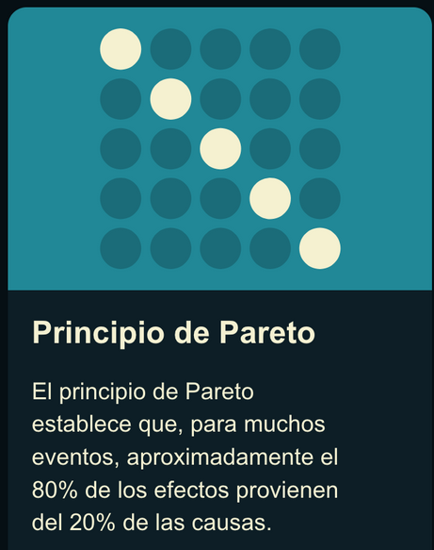
LEYES DE UX

Slide 35
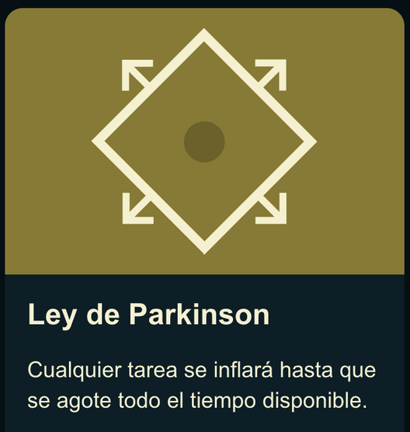
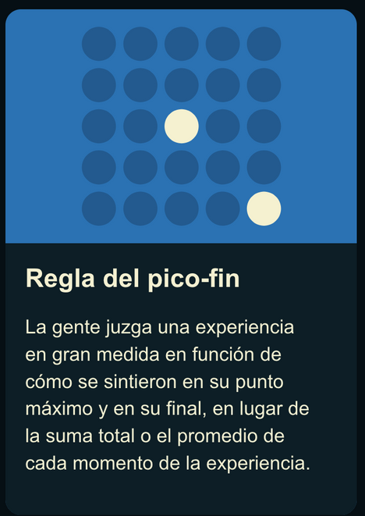
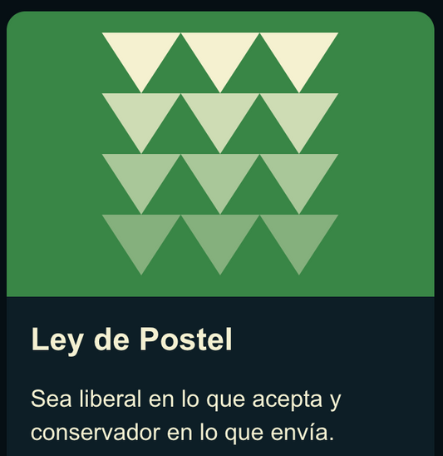
LEYES DE UX

Slide 36
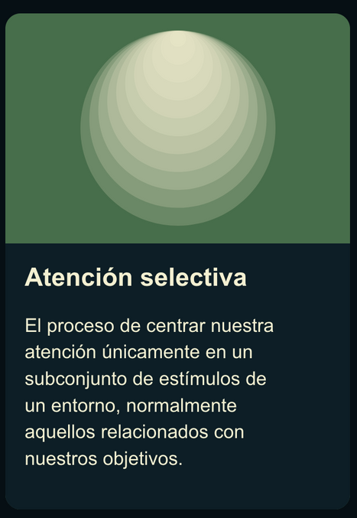
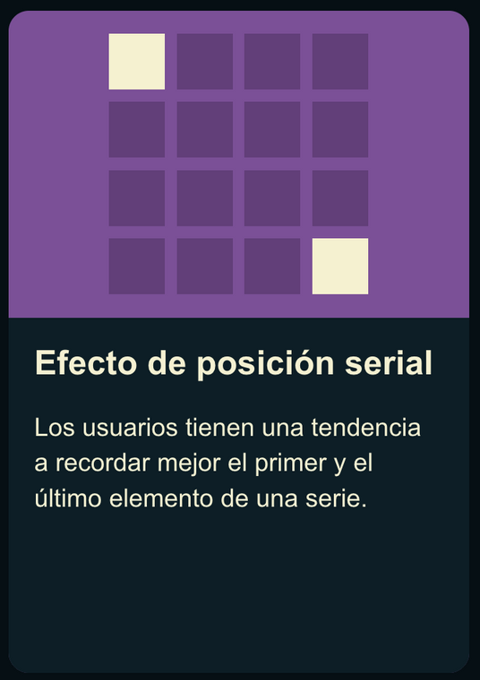
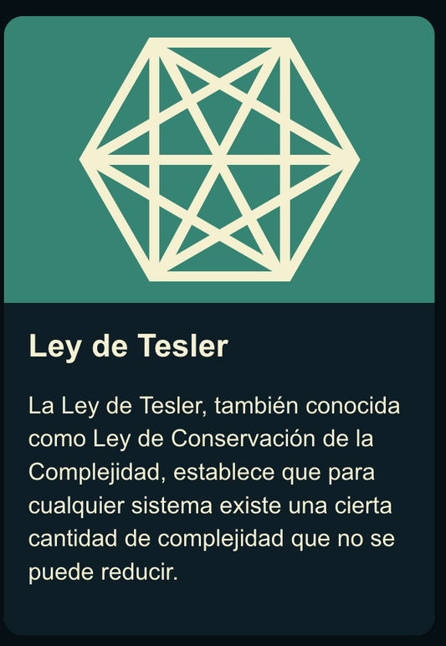
LEYES DE UX

Slide 37
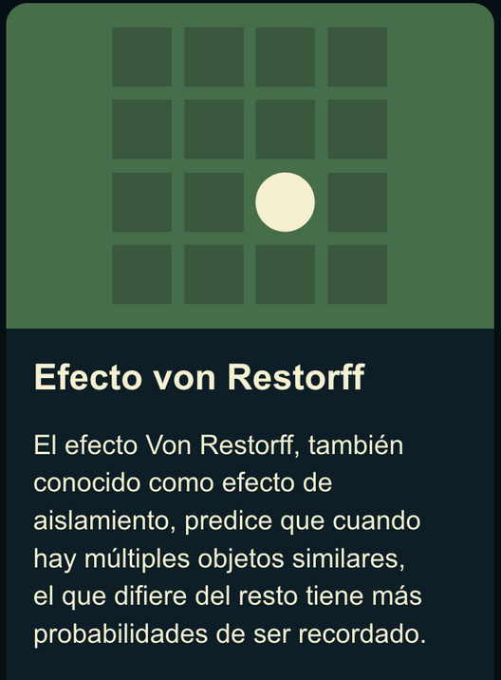
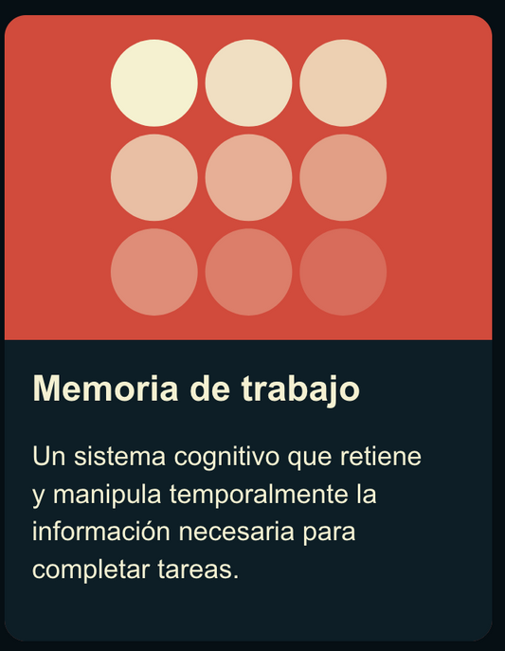
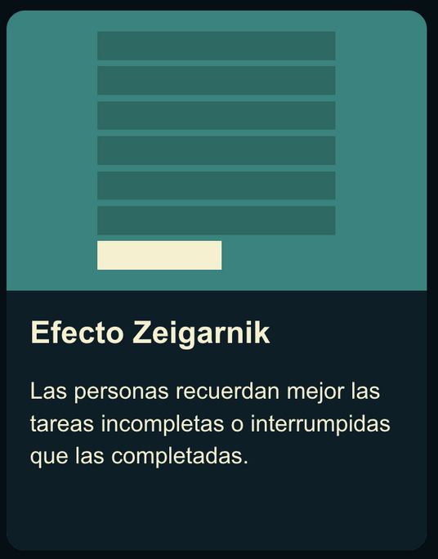
LEYES DE UX

Slide 38
BUENAS PRACTICAS DE UX READING
La redacción UX consiste en seleccionar las palabras más adecuadas para un producto digital. Su objetivo principal es elaborar un texto, también conocido como copy, que ayude a los usuarios a navegar por software, sitios web y aplicaciones.
Consta de muchos componentes, como
Llamadas a la acción
Alertas de error
Avisos de confirmación
Mensajes de saludo
Etiquetas del menú
Texto del botón.
La calidad de la redacción de UX influye mucho en cómo perciben los usuarios tu producto.
Por tanto, cada palabra cuenta, independientemente de su brevedad y sencillez

Slide 39
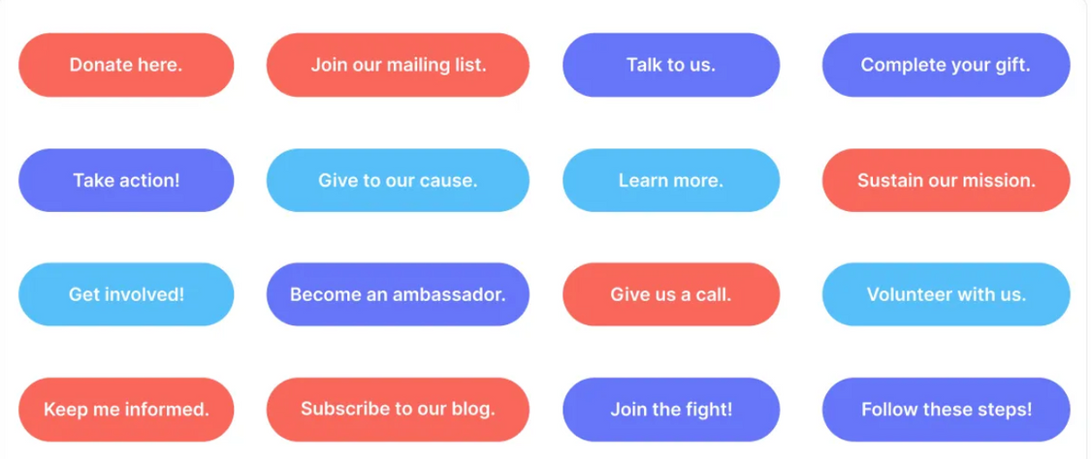
BUENAS PRACTICAS DE UX READING
Se Directo
Hazlo Corto
Escribe en presente
Utiliza la voz activa
Utiliza el lenguaje adecuado
Utiliza una terminologia coherente
Se positivo
Evita la jerga
Evita los dobles negativos como "No olvides no ignorar este mensaje de advertencia"
Elabora una llamada a la accion convincente (CTA)
Aborda las preguntas de forma proactiva
Utiliza un lenguaje conversacional

Slide 40
COMO LO APLICARIAN AL EJERCICIO DE LA POKEDEX?

Slide 41
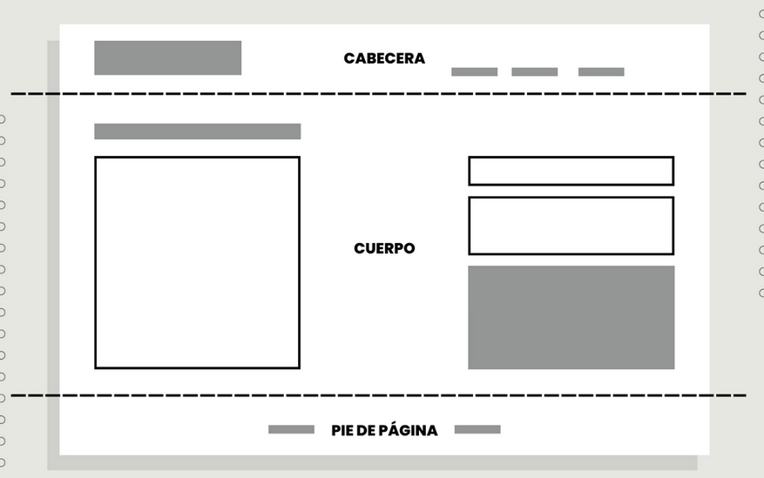
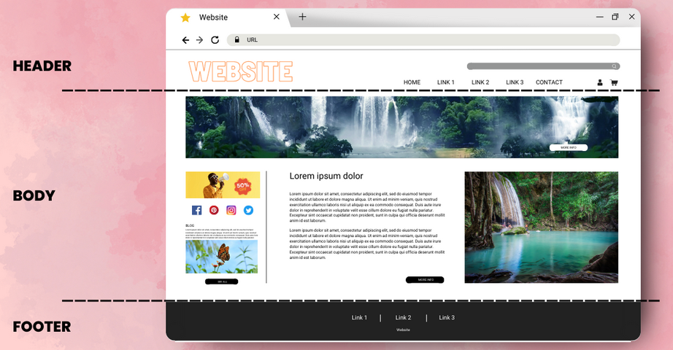
PARTES DE UNA PAGINA WEB

Slide 42

MOCKS Y DISEÑOS DE APLICACIONES CON FIGMA
Figma es una eficiente herramienta de diseño colaborativo para equipos. Explora ideas y recopila feedback, crea prototipos realistas y agiliza el desarrollo de productos con sistemas de diseño

Slide 43
COMO USARLO?
Crea un nuevo proyecto - A traves del boton Drafts y dale un nombre al proyecto
Prepara un frame sobre el cual trabajar, en los botones superiores encontraras un marco (#) y ahi podraas crear un frame, se podran elegir diferentes formatos adaptados a las pantallas y formas de visualizacion de una pagina web, desde telefonos moviles hasta el propio ordenador
Puedes crear un marco a tu medida eligiendo las dimensiones de tu preferencia

Slide 44
COMO USARLO?
Crea las secciones basicas de una pagina web tipica: Header, Hero Section, Seccion de servicios o productos, Body y Footer
Introduce diferentes elementos funcionales, la organizacion debe ser un must en el proyecto, manten todos los elementos bajo control y organiza correctamente entre capas
Puedes usar rectangulos, texto, imagenes y componentes

Slide 45
COMO USARLO?
Aplica estilos, define una paleta de colores, define tipografias web, define espaciado y margenes para mantener la contraseña y agrupa los elementos para mantener proporciones
Crea componentes reutilizables: Botones - Tarjetas de productos - Cabeceras - Pies de Pagina
agrega interactividad con la pestaña prototype, agregando interacciones entre pantallas

Slide 46
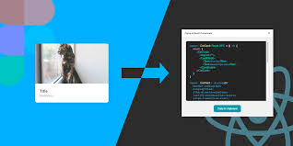
MOCKS Y DISEÑOS DE APLICACIONES CON FIGMA
puedes pasar tu diseño a codigo, con herramientas como anima, figma to html o firgma to react

Slide 47

MODULO DE DIAGRAMACION #7: FLUJO FUNCIONAL ENTRE PANTALLAS

Slide 48

REACT
Es una biblioteca de Javascript para crear interfaces de usuario (UI) eficientes y declarativas, permitiendo el desarrollo de aplicaciones web y moviles mediante el uso de componentes modulares
Sus principales propositos son facilitar el diseño de interfaces dinamicas, mejorar el rendimiento de las aplicaciones a traves del DOM virtual, y simplificar el mantenimiento del codigo gracias a la modularidad y el flujo de datos unidireccional

Slide 49
REACT
Puedes usar varias formas de comenzar un proyecto en react utilizando Vite o con Create React App
Cuando abres un proyecto tiene una estructura basica, es necesario complementarla con una arquitectura adecuada para nuestro sistema
React usa una sintaxis llamada JSX que permite escribir HTML dentro del codigo JavaScript

Slide 50

REACT
JSX no es HTML real, al compilarse React lo convierte en llamadas a funciones Javascript que crean elementos del DOM virtual

Slide 51

REACT
React se basa en componentes, un componente es una funcion o clase que devuelve JSX
Cada componente puede tener su propio comportamiento o estilo, puede reutilizarse en distintas partes del proyecto y recibir props (propiedades) para hacerlo dinamico
Pueden ser usados componentes de la biblioteca de React o personalizados

Slide 52



REACT
React permite encapsular los estilos dentro del mismo componente
Puede ser usado con css tradicional siendo llamado en los componentes de React
Puede ser usado con css modules, osea aislados por componente

Slide 53

REACT - HOOKS
Los hooks son funciones especiales que permiten usar caracteristicas de REACT como estados y ciclo de vida en componentes funcionales
Algunos de los mas usados son
useState()
Permite manejar estado interno del componente

Slide 54


REACT - HOOKS
Permite ejecutar efectos secundarios (como llamadas a APIs, temporizadores o logs).
useEffect()
useContext()
Sirve para compartir fatos globales como un tema o sesion de usuario sin tener que pasarlos por props manualmente

Slide 55



REACT - HOOKS
useRef()
Sirve para acceder directamente a elementos del DOM o mantener valores que persisten entre renders sin causar re-renderizados
useMemo()
Sirve para memorizar valores costosos de calcular, de modo que solo se recalculen cuando cambian sus dependencias
useCallback()
Sirve para memorizar funciones, evitando que se creen de nuevo en cada renderizado

Slide 56


REACT - HOOKS
useReducer()
Sirve para memorizar funciones, evitando que se creen de nuevo en casa renderizado
Custom Hooks
Puedes crear tus propios hooks para reutilizar logica de estado o efectos entre componentes

Slide 57


REGLAS DE LOS HOOKS
Solo se utilizan dentro de componentes funcionales o Hooks personalizados
No se usan dentro de condiciones, loops o funciones normales, ya que react necesita saber el orden exacto de los hooks para manejar correctamente los estados

Slide 58


NAVEGACION ENTRE PANTALLAS
REACT ROUTER
Es una libreria que permite crear rutas dentro de la aplicacion React, gracias a ella puedes tener varias pantallas (HOME, CONTACTO, DETALLE, ETC) sin recargar toda la pagina, eso convierte la app en una SPA (Single Page Application)

Slide 59
ARQUITECTURA DE UN PROYECTO EN FRONT
Organizar los archivos y directorios en un proyecto es crucial para temas de mantenibilidad, escalabilidad y para manejar una navegacion en el proyecto mas facil
Existen 3 niveles para el manejo y agrupacion de la paqueteria
NIVEL 1: AGRUPACION POR TIPOS DE ARCHIVOS
NIVEL 2: AGRUPACION POR TIPOS DE ARCHIVOS Y FUNCIONALIDADES
NIVEL 3: AGRUPACION POR FUNCIONALIDADES/MODULOS

Slide 60

NIVEL 1: AGRUPACION POR TIPOS DE ARCHIVOS
Estructura caracterizada por su simplicidad, agrupado archivos por su tipo
Es utilizado para proyectos pequeños o medianos
Tiene como ventaja su simplicidad y directo
Tiene como desventajas que puede crecer rapidamente y sera dificil de mantener, ademas de no tener preocupaciones del comercio

Slide 61

NIVEL 2: AGRUPACION POR TIPOS DE ARCHIVOS Y FUNCIONALIDADES
Introduce la agrupacion por tiepos de archivos pero tambien por features
Adecuado para proyectos Medianos o grandes
Tiene como ventajas que es simple y directo pero tambien el contenido se agrupa por funciones.
Sus Desventajas:
La lógica relacionada con una función aún se distribuye en varios tipos de carpetas.

Slide 62

NIVEL 3: AGRUPACION POR FUNCIONALIDADES/MODULOS
Para proyectos más grandes, la estructura de "Nivel 3" ofrece un enfoque altamente modular, definiendo límites claros para diferentes aspectos de la aplicación dentro de cada módulo:
Tamaño del proyecto: Grande y complejo
Ventajas:
El contenido está claramente agrupado por características/módulos.
Las características/módulos son representaciones claras de objetos del mundo real.
Desventajas:
Se requiere un conocimiento profundo de la lógica de negocio para tomar las decisiones de agrupación correctas.

Slide 63
CUAL SERIA LA MEJOR ORGANIZACION A NIVEL DE PAQUETES PARA EL EJERCICIO DE LA POKEDEX?

Slide 64

RESPONSIVE
se refiere a la capacidad de un diseño, especialmente web, de adaptarse automáticamente a diferentes tamaños de pantalla para ofrecer una experiencia de usuario óptima en cualquier dispositivo (como ordenadores, tabletas y móviles). Esto se logra creando un diseño flexible y dinámico que se ajusta para que el contenido sea siempre fácil de leer y navegar, independientemente de la plataforma.

Slide 65
HERO UI
Es una coleccion meticulosamente elaborada de componentes UI reutilizables diseñados para integrarse directamente en los proyectos
Defiende la filosofia que otorga a los desarrolladores el control total sobre su base de codigo
En lugar de importar componentes opacos de un modulo, utiliza la interfaz de linea de comandos de HeroUI para agregar el codigo fuente real de los componentes que necesita a su proyecto
HeroUI proporciona los bloques de construcción para crear interfaces de usuario hermosas, accesibles y receptivas.

Slide 66

HERO UI - REQUISITOS
Node.js - Version instalada generalmente superor a la version 18
Gestor de paquetes como npm, yarn o pnpm
Hero UI esta diseñado para ser agregado a un proyecto construido con un framework de React

Slide 67
DRIBBBLE
Dribbble es una comunidad y portafolio profesional en línea. Los diseñadores suben shots (imágenes pequeñas de su trabajo) para mostrar proyectos, recibir retroalimentación y conseguir visibilidad
Nos va a permitir tener referencias visuales para nuestros componentes de Front permitiendo asi que tengamos mejores referentes para nuestro diseño

Slide 68

MATERIAL DESIGN
El material design es un estilo de diseño desarrollado por Google que se presentó al público en 2014, a la par de la versión Android Lollipop. Este se enfoca en los aspectos visuales que corresponden al sistema operativo Android, aunque también es una normativa que se aplica en diferentes páginas web y plataformas.
En otras palabras, este es un lenguaje de diseño con el que Google entiende la interacción entre una persona y un dispositivo. Con este estilo de diseño, Google nos presenta unas normativas o guías que nos indican cómo podemos diseñar una app o web para su sistema operativo, tanto para una versión de un dispositivo móvil como de escritorio.

Slide 69

es una plataforma en la nube para desarrolladores que facilita la construcción, implementación y escalado de aplicaciones web modernas, como sitios estáticos y funciones sin servidor. Permite a los equipos automatizar el despliegue desde repositorios como GitHub, ofrece una experiencia de desarrollo optimizada y proporciona una infraestructura global de alto rendimiento sin necesidad de configuración adicional.

Slide 70
VERCEL
Ve a la pagina de vercel, ahi inicia sesion con github y autoriza a vercel para que pueda acceder a tus repositorios
En vercel haz clic en Add new Project → Import Git Repository
Selecciona tu repositorio de GitHub, ahi vercel detectara automaticamente el framework
Revisa o ajusta las opaciones del build:
Build command depende del framework
Output directory depende del framework
Da clic en Deploy
Ahi espera a que se instalen las dependencias y se desplegara automaticamente, el dominio puede ser: https://tu-proyecto.vercel.app

Slide 71
MANUAL DE IDENTIDAD
también llamado guía de identidad visual o design system guide) es un documento o conjunto de recursos que define cómo debe verse, sentirse y comportarse una marca o producto digital en su interfaz.
En otras palabras, es la “biblia visual” del proyecto — una guía que garantiza que todos los desarrolladores y diseñadores mantengan coherencia visual y de experiencia en toda la aplicación o sitio web.
Incluye Tipografia utilizada por cada tipo de informacion (Titulo, Subtitulo, texto normal, texto pequeño)
Colores generales de la aplicacion - Alertas informativas, Alertas de Advertencia, Alertas de Error

Slide 72
MANUAL DE IDENTIDAD DE LA POKEDEX

Slide 73
Nombre del Proyecto
Introduccion de la Solucion
Pantallas y Acceso por Rol
Flujo de Navegacion entre pantallas (Diagrama y explicacion de cada flujo)
Tecnologias Utilizadas
Paleta de colores
Modelos de Referencia
Funcionalidades del sistema
Funcionalidad: Nombre de la funcionalidad
Descripcion de la funcionalidad
Pantallas con su descripcion
Flujo Basico
Flujo de Errores
Link de despliegue del Front
Referencias Bibliograficas
Historial de Revision
HIGH LEVEL DESIGN: DOCUMENTO DE ARQUITECTURA Y DISEÑO DEL FRONT

Slide 74




TAREA
Revisar los tutoriales de React publciados en Moodle (IMPORTANTE)
PARA LA PROXIMA CLASE DE LABORATORIO:
Traigan todas las dudas que tegan del proyecto, ordenadas y listadas, y el formato realizado en semana 8 completo
Establezcan el plan de trabajo para la sesion
Division de roles
Estimacion sprint
LIDER SEMANA 9
DEVOPS
BACK
FRONT

Slide 75

NOS VEMOS EN
LA SESION DE PROYECTO DEL VIERNES

